Slide 1


Proyecto: “Mi barrio”
5to Año de Educación General Básica
LENGUAJE Y COMUNICACIÓN QUINTO BÁSICO
DEPARTAMENTO DE MENTORÍA 2020

Slide 2
Instrucciones generales:
Este plan de trabajo, entrega una serie de actividades que debes realizar durante un mes.
Puedes estar “apoyado” por un adulto. Pero siempre, la prioridad, es que trabajes solo/a.
No necesariamente el trabajo debe ser realizado en una sesión. Puedes ir dividiendo el trabajo en “partes” e ir avanzando poco a poco.
Desarrolla el trabajo en tu cuaderno de Lenguaje y Comunicación.
Los materiales básicos para hacer el trabajo son: el libro “El chupacabras de Pirque”, alguna información sobre el cuidado de animales, conexión a internet.
El estudiante o apoderado puede optar por uno de los siguientes medios:
1) Cuaderno (al regresar a clases).
2) Pasar a Word las respuestas y/o actividades desarrolladas y enviar al correo electrónico del o la docente.

Slide 3
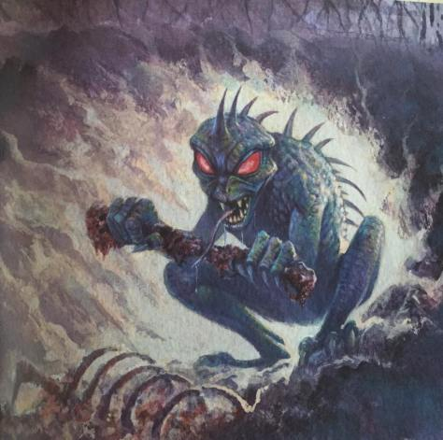
ACTIVIDADES

Slide 4
LECTURA DOMICILIARIA: “El chupacabras de Pirque”. Autor: Pepe Pelayo.
1. Antes de leer
1.1 Observa la portada del libro y comenta con tu familia.
Observo la carátula del texto que voy a leer y respondo.
- El cuento que voy a leer debe ser:
Fantástico Realista
- Y debe trabajar el tema:
Aventura Misterio
Humor Policial

Slide 5
- El personaje de la carátula debe tener entre…
5 y 8 años 9 y 12 años
13 y 16 años 17 y 20 años
- El título del cuento El chupacabras de Pirque debe hacer referencia a...
………………………………………………………………………………………………………………………
………………………………………………………………………………………………………………………
…………………………………………………………………………….........................................................
1.2 Pienso y escribo.
En la historia que voy a leer sucede algo extraño: muchos animales aparecen
muertos. Converso con mis familiares sobre cuáles podrían ser las razones
de sus muertes.
………………………………………………………………………………………………………………………
………………………………………………………………………………………………………………………
…………………………………………………………………………….........................................................

Slide 6
2. Actividades Durante la lectura
2.1 Recuerdo.
Recuerdo cuáles eran las pistas que incriminaban a los siguientes personajes y cómo se demostró la inocencia de cada uno de ellos.
¿Por qué podía ser el asesino? ¿Por qué se descarta esa hipótesis?
El circo pasaba por una aguda crisis económica
y no lo habían
alimentado tres días.
Porque ni en el sitio donde murieron los
perros ni en los alrededores había rastro de que hubiese
estado el león.
El león del circo
Melissa

Slide 7
Pedro Carrillo
Fernando Villarroel

Slide 8
2.2 Dibujo.
Elaboro un retrato del chupacabras.
“Una forma más parecida al Diablo. Es una bestia horrible, algo así como un canguro con alas de murciélago y garras de tres dedos, con uñas filosas como navajas. Tiene unos largos colmillos y sus ojos son grandes y rojos, como inyectados con la sangre que les chupa a sus víctimas para alimentarse”. (pág.
45)

Slide 9
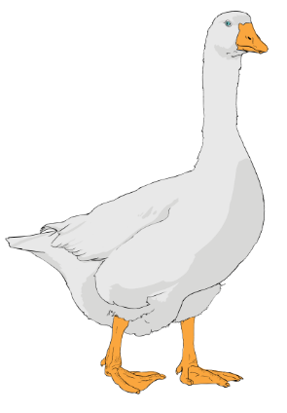
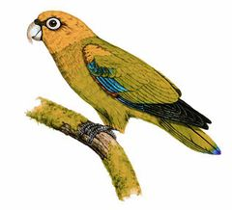

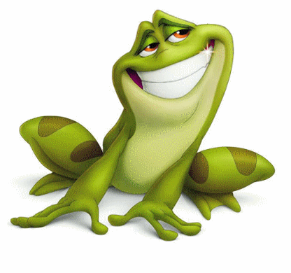
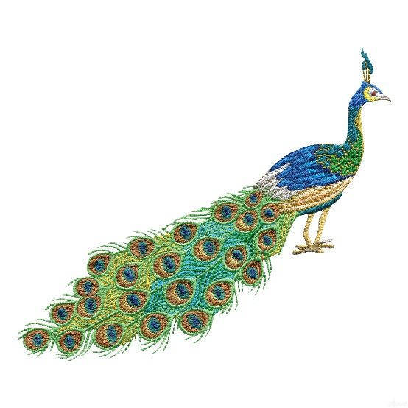
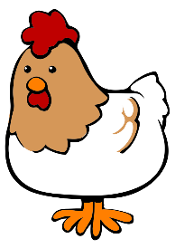
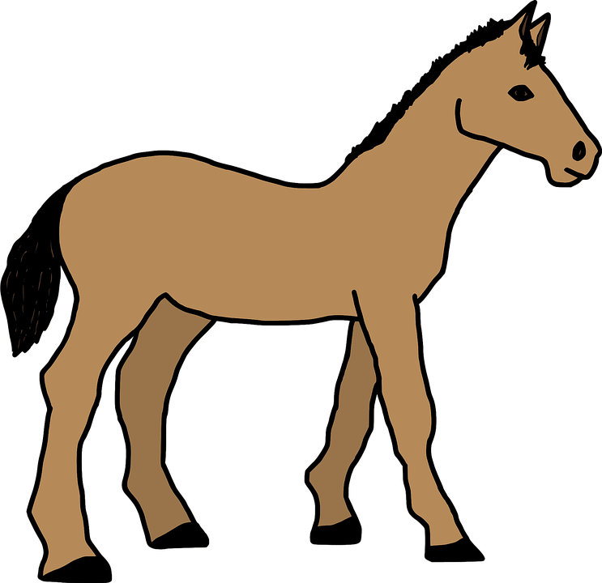
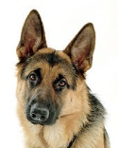
2.3 Recuerdo.
Encierro todos los animales que fueron asesinados en la obra.

Slide 10

3. Actividades Después de la lectura.
3.1 Explico.
Ricky dijo: “Ningún crimen debe quedar impune, independientemente de quién lo haya cometido”. ¿A qué se refería Ricky? ¿Estás de acuerdo con él?
..................................................................................................................................................................................................................................................................................................................................................................................................................................................................................................................................................................................................................................................................................................................................................................................................................................................................................................................................................................................

Slide 11

3.2 Produzco.
Escribo un final diferente a la historia. Continúo a partir de lo siguiente:
En ese instante se pudo escuchar un lejano, pero nítido y espeluznante aullido

Slide 12
3.3 Participo.
Completo:
1.-Lo que más me gustó de la historia fue ………………………......................
………………………………………………. porque ………………………..........
………………………………………………………………………………………...
2.- Después de leer el texto, aprendí que ……………………………………….
………………………………………………. porque ……………………………...
………………………………………………………………………………………..
3.- Lo importante de tener abuelitos es ………………………………………….
………………………………………………. porque ……………………………...
………………………………………………………………………………………...
4.- Los valores que aparecen en el texto son ………………………………......
…………………………………………………porque …………………..………...
………………………………………………………………………………………...

Slide 13
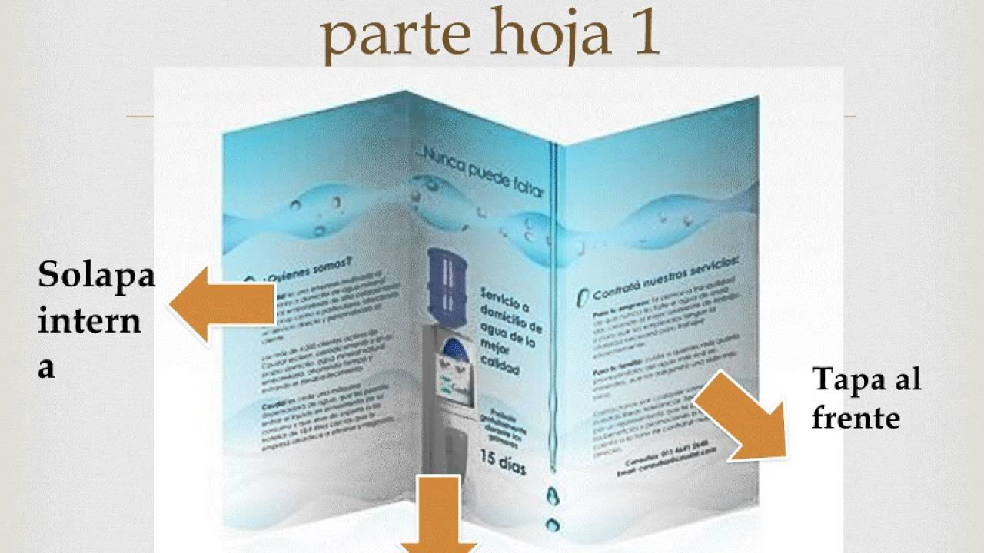
Actividad transversal a la asignatura de Ciencias Naturales. Folleto informativo.
Selecciona uno de los siguientes animales:
Pavo real
Ganso
Gallina
Perro (pastor alemán, mastín).
Busca información en artículos informativos, textos de Ciencias Naturales, revistas, Internet, enciclopedias, etc. y elabora un folleto que incluya la siguiente información: nombre común y científico, breve descripción, tipo de alimentación, enfermedades comunes, etc.

Slide 14
Actividad transversal a la asignatura de Educación Tecnológica. Mi barrio y nuestras mascotas.
Confecciona una maqueta que se asemeje a tu barrio. Trata de representar en la maqueta a tus vecinos ayudándose unos a otros y a las mascotas de tu barrio, con los debidos cuidados y protección que necesitan.
Explica los detalles precisos de cómo has planificado esta actividad familiar.
¿Cómo la construirías? ¿Qué materiales utilizarías? Escribe.

Slide 15
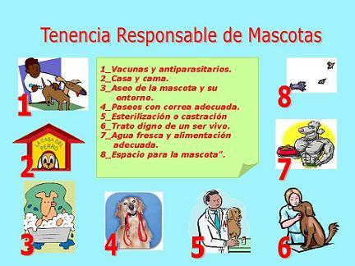
Actividad transversal a la asignatura de Artes. Afiche.
Elabora, creativamente, un afiche que promueva el respeto a los animales, como apoyo puede acceder al siguiente link https://www.bcn.cl/leyfacil/recurso/proteccion-a-los-animales
Ejemplo:

Slide 16
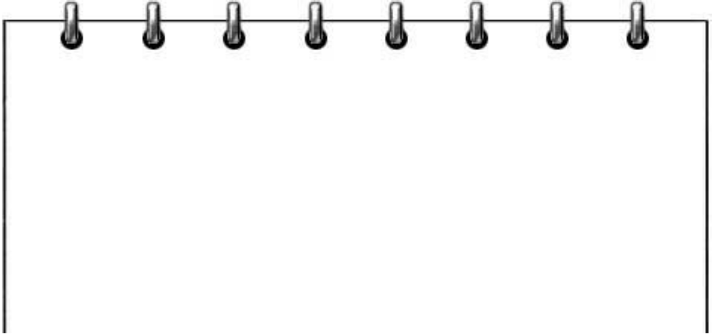
Actividad transversal a la asignatura de Música. ¡A cantar!
Escucha alguna canción relacionada con el cuidado de los animales.
Reconoce algunos instrumentos que acompañan la canción y regístralos, también las sensaciones que te produce escucharla.
Cántala con quien tú quieras y escribe en tu cuaderno la letra.
Si no encuentras ninguna, acá te dejamos este link que te puede servir:
https://www.youtube.com/watch?v=dWp0CZWwqXA
¿Qué instrumentos acompañan la canción? ¿Qué sensaciones te provoca?

